Slide 1
홈가든 7 컬렉션 UI

Slide 2
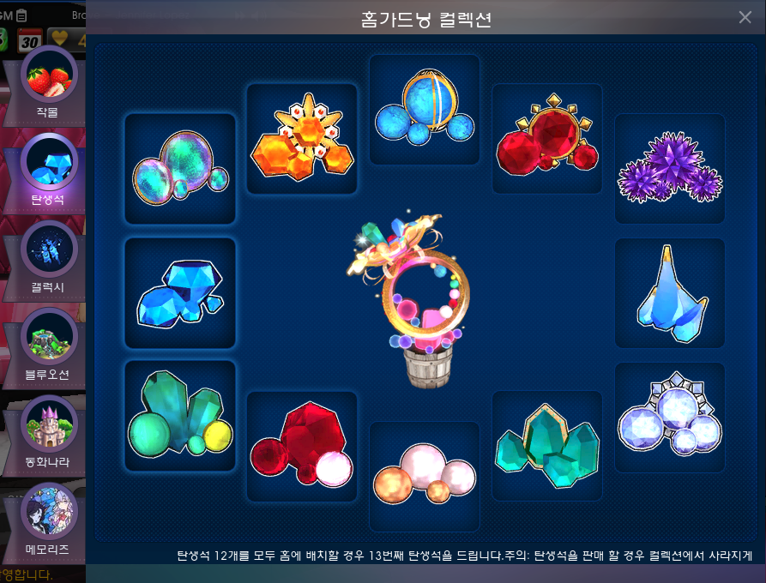

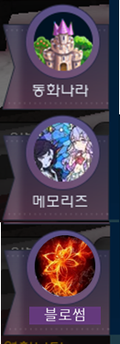

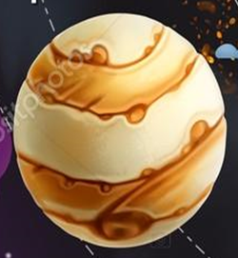

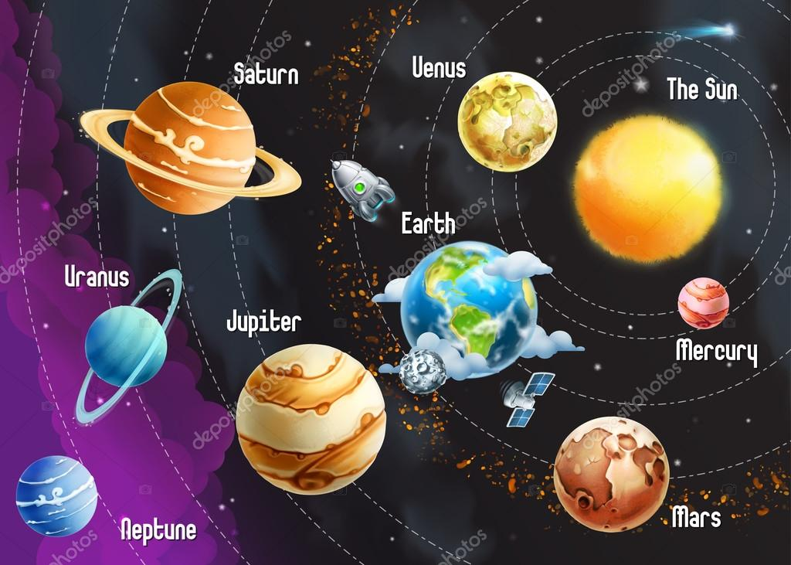
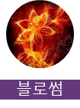
은하계
아톰
개기월식
운석
?
펌킨
플라워하트
화산
심연의홀
목성
루비스타
플라즈마볼
눈꽃

Slide 3

은하계
아톰
개기월식
운석
?
펌킨
플라워하트
화산
심연의홀
목성
루비스타
플라즈마볼
눈꽃

Slide 4
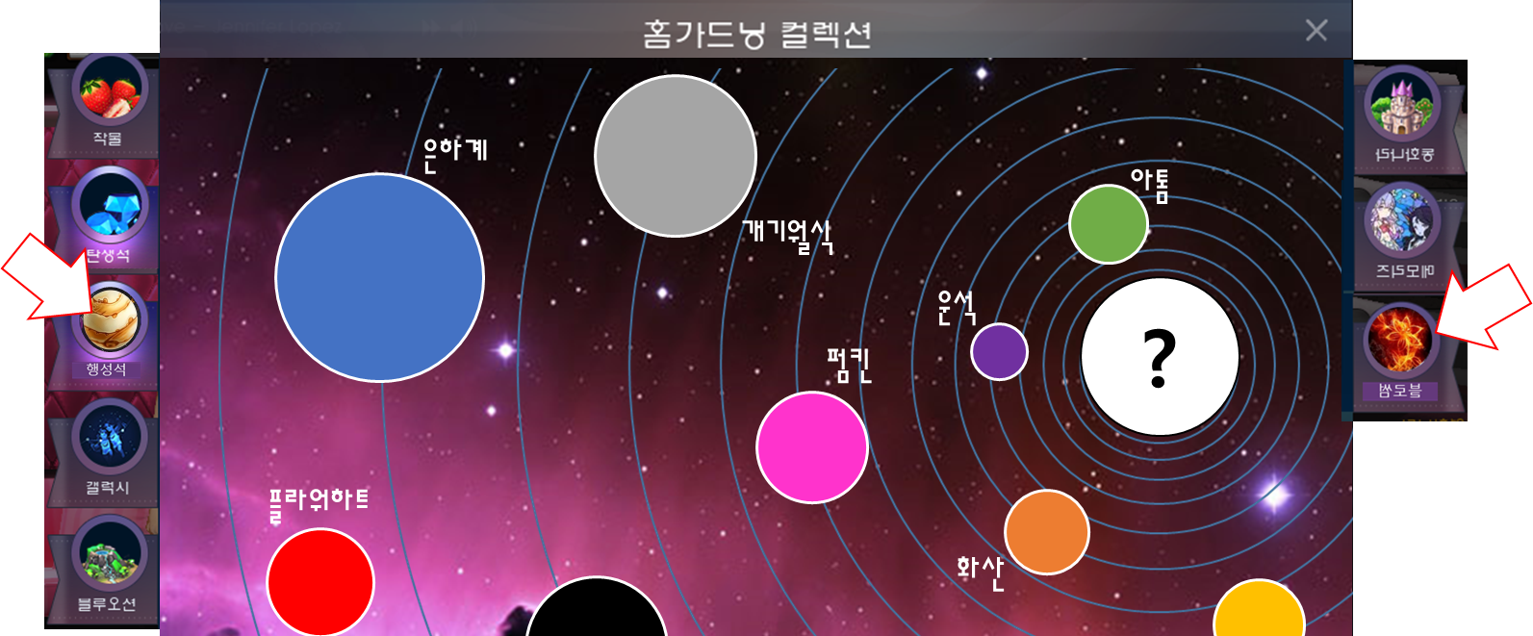
은하계
아톰
개기월식
운석
?
펌킨
플라워하트
화산
심연의홀
목성
루비스타
플라즈마볼
눈꽃

Slide 5
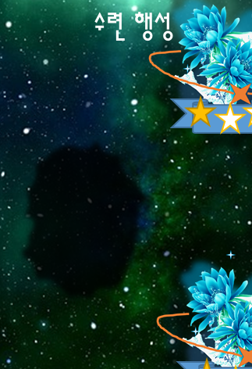




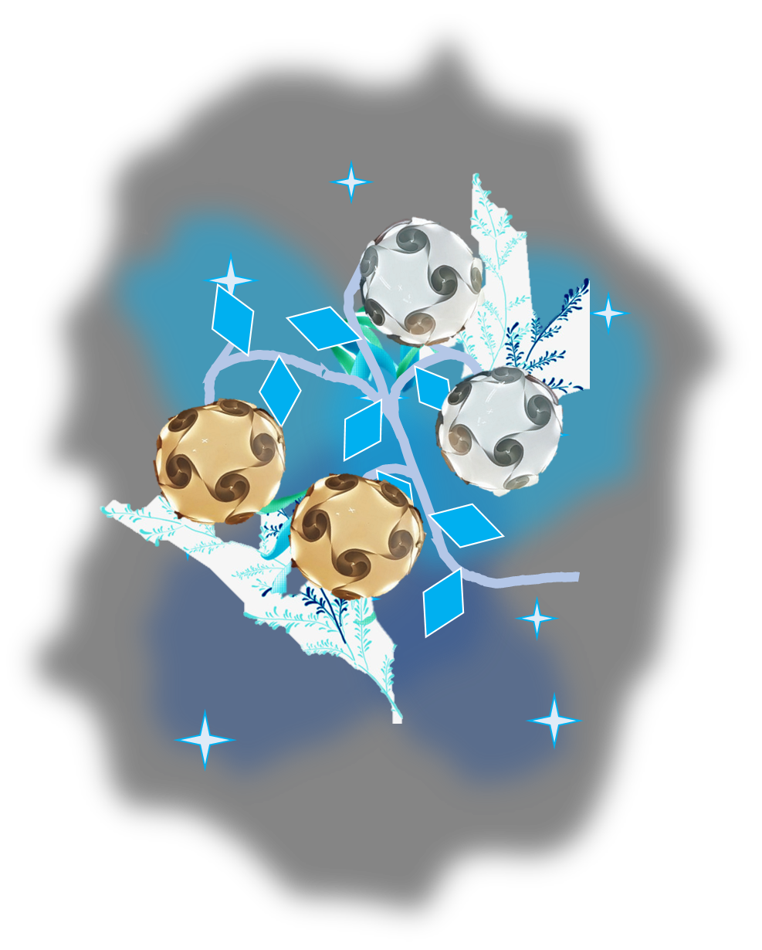
수련 행성
무궁화 행성
포인트세티아 행성
눈꽃 행성
장미 행성
벚꽃 행성
1단계
2단계
3단계
진달래 행성
연꽃 행성
개나리 행성

Slide 6



9
6
3
1
벚꽃
포인트 세티아
백합
10
수련
8
7
수선화
각 작물 별 별이 채워지는 위치
11
목련
튤립
2
블로썸 작물
획득 시
스페셜 블로썸 작물
획득 시
스페셜 블로썸 + 작물
획득 시
카라
4
5
12
수국
피안화
팬지
장미

Slide 7
작물 하나를 채움
6월
7월
8월
5월
9월
10월
4월
3월
11월
2월
1월
12월
11월을 건너 뛰고, 12월 작물을 획득

Slide 8
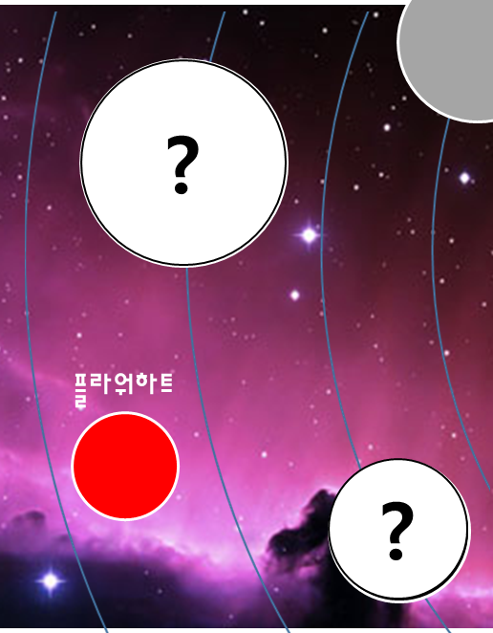

?
?
개기월식
펌킨
플라워하트
?
?

Slide 9
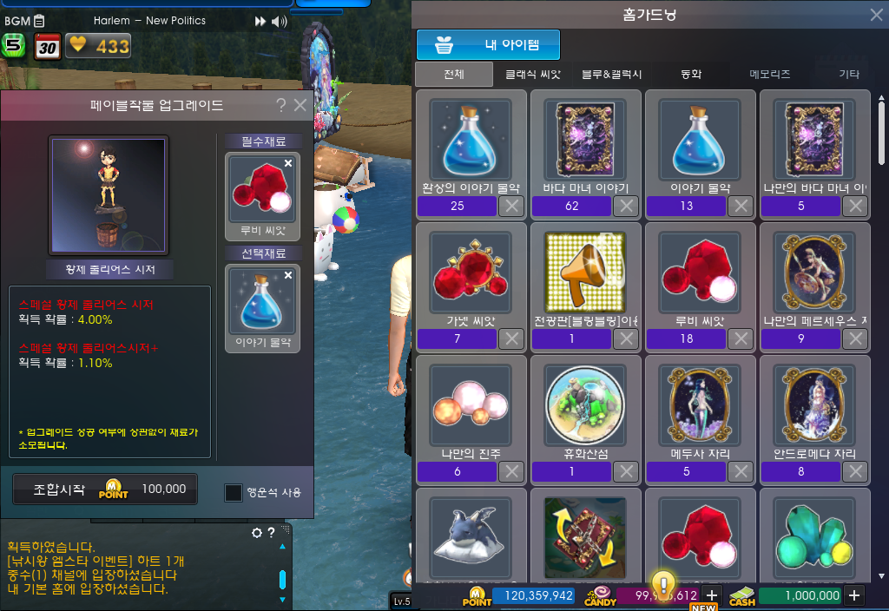

별의 돌
……
1
2
5
별의 돌
별의 돌
별의 돌

Slide 10
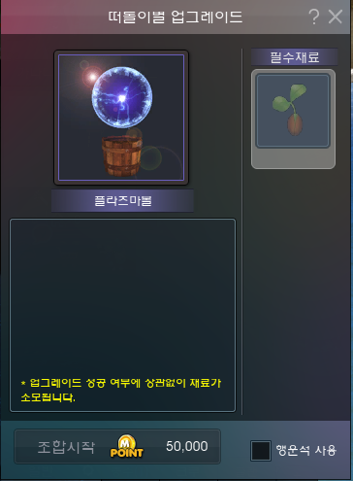

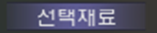
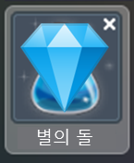
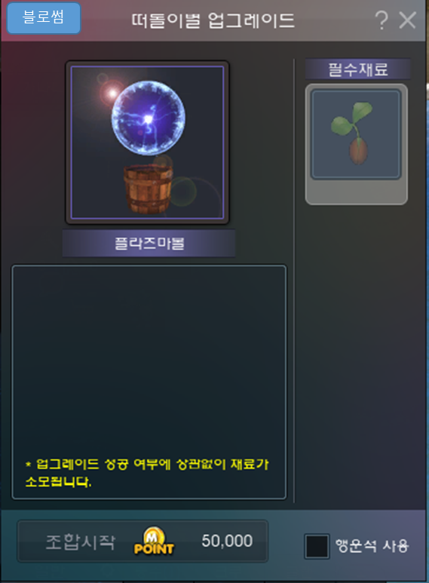
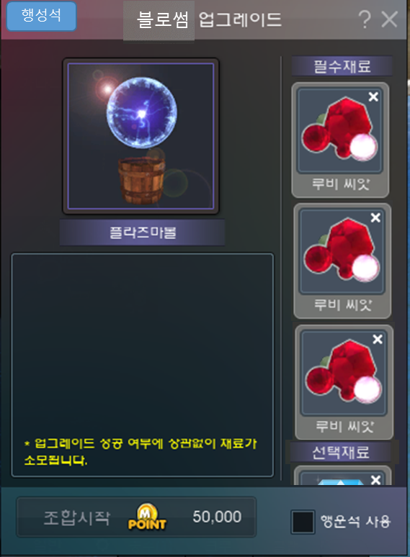
블로썸
행성석
블로썸
Full
Full
x3
x2
MAX
별의 돌
+

Slide 11
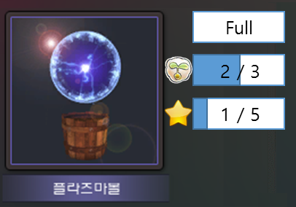
메인 재료를 한꺼번에 많이 등록하면 추가 업그레이드 확률이 추가됩니다.
2개 사용 : + 1%
3개 사용 : + 5%
별의 돌
필수 재료 3개, 별의 돌 5개, 행운석을 모두 사용했을 경우 채워진다.
필수 재료를 채울 때마다 게이지가 채워진다.
이달의 별의 돌을 등록할 때마다 게이지가 채워진다.

Slide 12
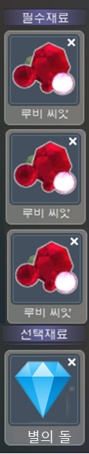


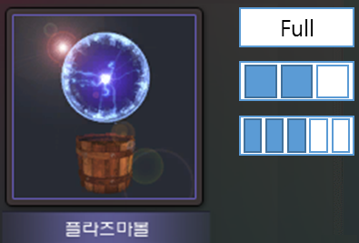
블로썸
행성석
블로썸
Full
2 / 3
1 / 5
별의 돌
필수 재료 3개, 별의 돌 5개, 행운석을 모두 사용했을 경우 채워진다.
필수 재료를 채울 때마다 빈칸이 하나씩 채워진다.
이달의 별의 돌을 등록할 때마다 빈칸이 하나씩 채워진다.

Slide 13

블로썸
행성석
블로썸
Full
x5
x3
x2
별의 돌
1. 메인 재료 2개 채우기 2. 메인 재료 3개 채우기
3. 이달의 별의 돌 5개 채우기 or 이달 외 별의 돌 20개 채우기
4. 행운석 사용
위 4개의 조건을 만족할 때마다 화살표가 하나씩 채워진다.
메인 재료를 한꺼번에 많이 등록하면 추가 업그레이드 확률이 추가됩니다.
2개 사용 : + 1%
3개 사용 : + 5%

Slide 14
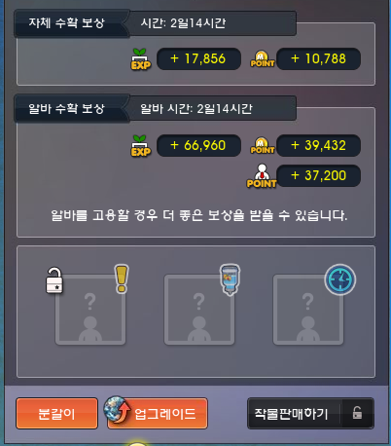

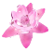
블로썸

Slide 15
업그레이드
업그레이드
업그레이드

Slide 16
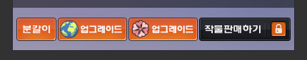
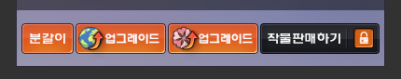
업그레이드
업그레이드
업그레이드
업그레이드
업그레이드

Slide 17
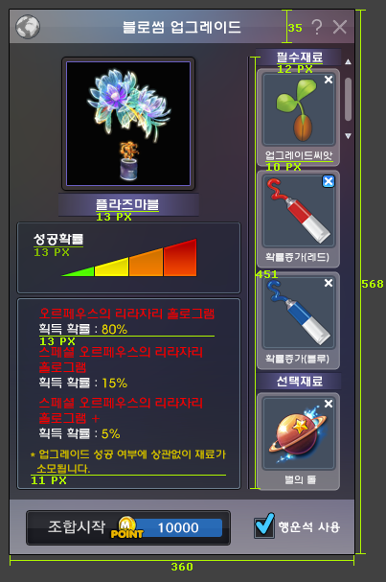

떠돌이별

Slide 18
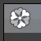
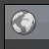
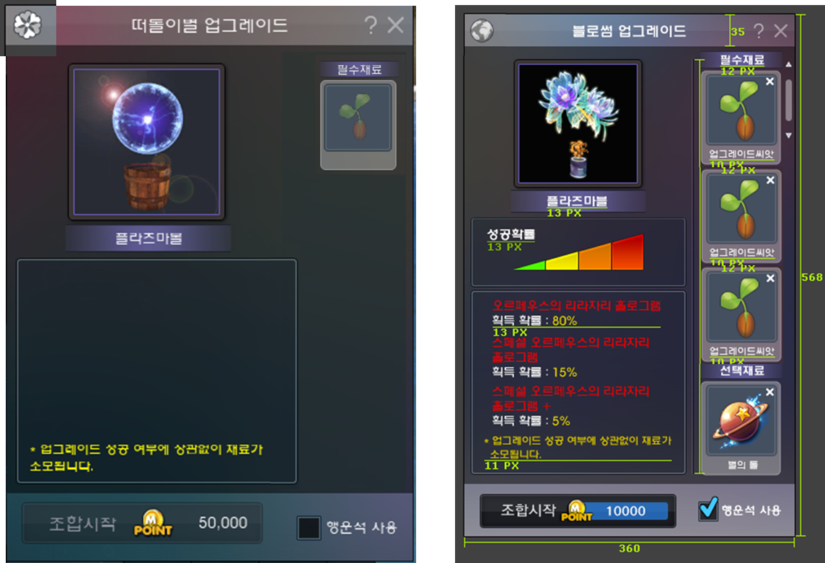

Slide 19
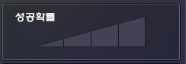
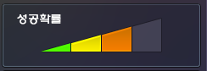
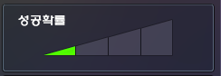
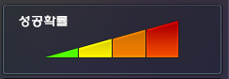
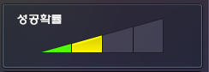

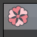
1. 메인 재료 2개 채우기 2. 메인 재료 3개 채우기
3. 이달의 별의 돌 5개 채우기 or 이달 외 별의 돌 20개 채우기
4. 행운석 사용
위 4개의 조건을 만족할 때마다 화살표가 하나씩 채워진다.
(메인 재료를 하나만 채웠을 경우에는 아무것도 채워지지 않는다.)
메인 재료를 한꺼번에 많이 등록하면 추가 업그레이드 확률이 추가됩니다.
2개 사용 : + 1%
3개 사용 : + 5%
행성석 업그레이드
가기 버튼
블로썸 업그레이드
가기 버튼
일반
마우스
오버

Slide 20
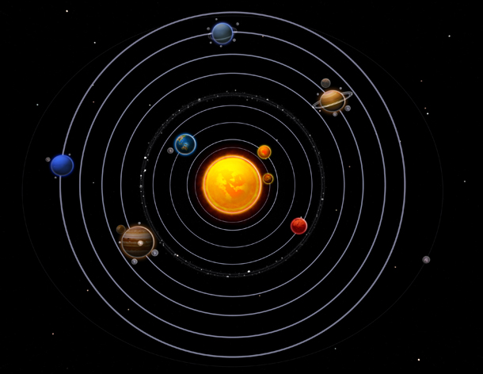

Slide 21


?
행성석
행성석

Slide 22

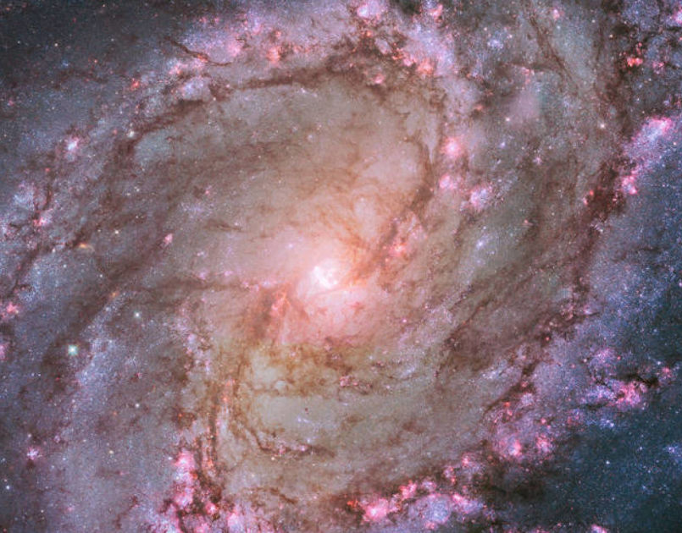
?

Slide 23

행성석
행성석
?

Slide 24
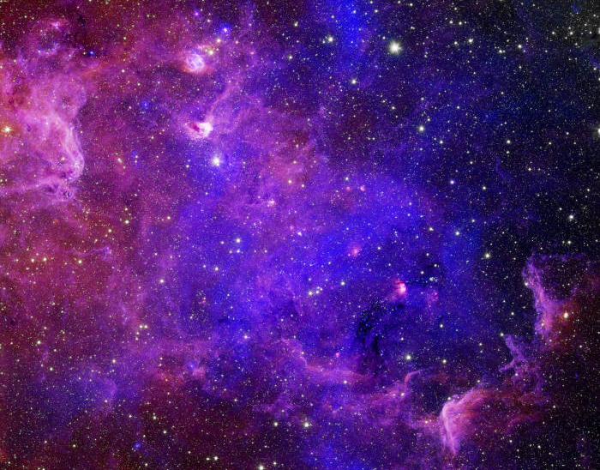


Slide 25
?

Slide 26
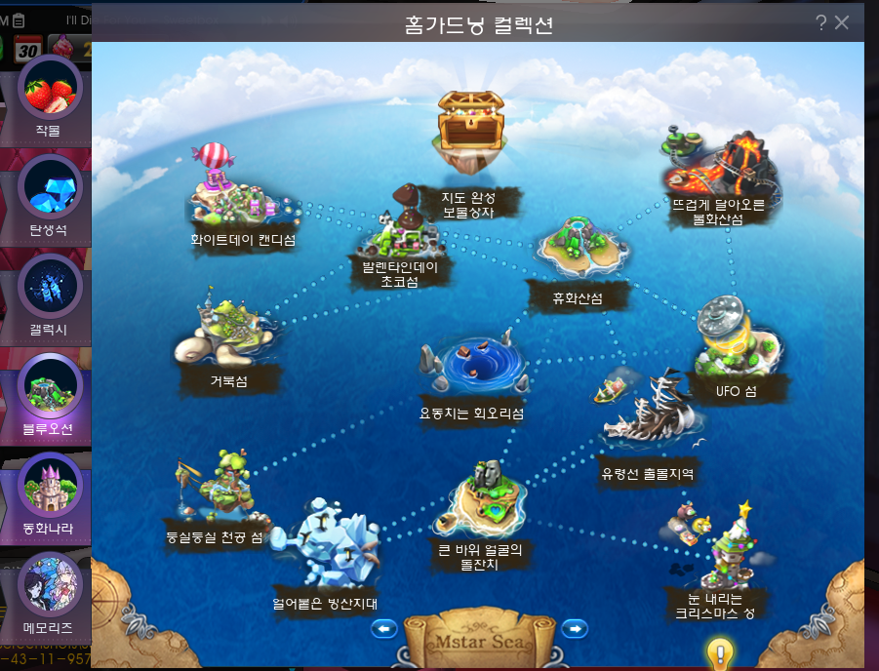

Slide 27


